Slide 1

POZNAŃSKIE TOWARZYSTWO BUDOWNICTWA SPOŁECZNEGO SP. Z O.O.
POZNAŃ, 17.03.2023 r.

Slide 2

UZUPEŁNIENIE PREZENTACJI Z DNIA 10.03.2023R.

Slide 3
KALKULACJA STAWKI CZYNSZU
TBS I
TBS II
ul. M. Cegłowskiej
3

Slide 4
KALKULACJA STAWKI CZYNSZU – TBS I
KALKULACJA STAWKI CZYNSZU – TBS I
SKŁADNIKI STAWKI CZYNSZU | PLAN 2023 | Od maja 2023 r. (zł/m2/msc)
1 | 2 | 3
Koszty eksploatacji nieruchomości | 9 764 785,59 | 7,36
a) Koszty ogólnego zarządu | 3 593 185,59 | 2,59
b) Koszty eksploatacji | 5 307 220,00 | 3,83
c) Wyrównanie w związku z opóźnieniem wprowadzenia stawki od V 2023 r. | 864 380,00 | 0,94
Koszty remontów | 4 948 075,02 | 3,57
Spłata zobowiązań związanych z budową | 9 068 420,96 | 6,54
w tym spłata kapitału | 6 696 155,86 | 4,83
w tym spłata odsetek | 2 372 265,10 | 1,71
RAZEM |  | 17,47
PUM = 115.437,50 m2
4

Slide 5
KALKULACJA STAWKI CZYNSZU – TBS iI
SKŁADNIKI STAWKI CZYNSZU | PLAN 2023 | Od maja 2023 r. (zł/m2/msc)
1 | 2 | 3
Koszty eksploatacji nieruchomości | 1 436 370,78 | 7,95
a) koszty ogólnego zarządu | 491 660,78 | 2,59
b) koszty eksploatacji | 804 070,00 | 4,24
c) Wyrównanie w związku z opóźnieniem wprowadzenia stawki od V 2023 r. | 140 640,00 | 1,11
Koszty remontów | 677 052,26 | 3,57
Spłata zobowiązań związanych z budową | 1 128 248,24 | 5,95
w tym spłata kapitału | 846 798,55 | 4,47
w tym spłata odsetek | 281 449,69 | 1,48
RAZEM |  | 17,47
PUM = 15.795,48 m2
5

Slide 6
KALKULACJA STAWKI CZYNSZU – TBS UL. M. CEGŁOWSKIEJ
SKŁADNIKI STAWKI CZYNSZU | PLAN 2023 | Od maja 2023 r.
1 | 2 | 3
Koszty eksploatacji nieruchomości | 253 022,84 | 5,92
a) koszty ogólnego zarządu | 117 987,84 | 2,59
b) koszty eksploatacji | 101 535,00 | 2,24
c) Wyrównanie w związku z opóźnieniem wprowadzenia stawki od V 2023 r. | 33 500,00 | 1,09
Koszty remontów | 27 292,10 | 0,60
Spłata zobowiązań związanych z budową | 581 570,87 | 12,78
w tym spłata kapitału | 386 834,10 | 8,50
w tym spłata odsetek | 194 736,77 | 4,28
RAZEM |  | 19,30
6

Slide 7
Koszty ogólnego zarządu wliczane do stawki czynszu
TBS I
TBS II
ul. M. Cegłowskiej

Slide 8
KOSZTY OGÓLNEGO ZARZĄDU – PLAN 2023
 |  | PLAN 2023
I | AMORTYZACJA | 78 000
II | ZUŻYCIE MATERIAŁÓW I ENERGII | 228 000
III | USŁUGI OBCE | 533 000
IV | PODATKI I OPŁATY | 127 000
V | WYNAGRODZENIA | 3 611 400
VI | UBEZP. SPOŁ. I INNE ŚWIADCZENIA | 762 500
VII | POZOSTAŁE KOSZTY RODZAJOWE | 727 000
 | RAZEM KOZ | 6 066 900
 | - koszty dot. lokali użytkowych | -606 700
 | RAZEM KOZ wchodzące w stawkę czynszu | 5 460 200
 | w stawce czynszu (zł/m2/msc): | 2,59
8

Slide 9
KOSZTY OGÓLNEGO ZARZĄDU 2023 – TBS I
 |  | TBS I
I | AMORTYZACJA | 51 329
II | ZUŻYCIE MATERIAŁÓW I ENERGII | 150 040
III | USŁUGI OBCE | 350 751
IV | PODATKI I OPŁATY | 83 575
V | WYNAGRODZENIA | 2 376 549
VI | UBEZP. SPOŁ. I INNE ŚWIADCZENIA | 501 777
VII | POZOSTAŁE KOSZTY RODZAJOWE | 478 416
 | RAZEM KOZ | 3 992 436
 | - koszty dot. lokali użytkowych | -399 250
 | RAZEM KOZ wchodzące w stawkę czynszu | 3 593 186
 | w stawce czynszu (zł/m2/msc): | 2,59
9

Slide 10
KOSZTY OGÓLNEGO ZARZĄDU 2023 – TBS II
 |  | TBS II
I | AMORTYZACJA | 7 023
II | ZUŻYCIE MATERIAŁÓW I ENERGII | 20 530
III | USŁUGI OBCE | 47 994
IV | PODATKI I OPŁATY | 11 436
V | WYNAGRODZENIA | 325 187
VI | UBEZP. SPOŁ. I INNE ŚWIADCZENIA | 68 659
VII | POZOSTAŁE KOSZTY RODZAJOWE | 65 462
 | RAZEM KOZ | 546 291
 | - koszty dot. lokali użytkowych | -54 630
 | RAZEM KOZ wchodzące w stawkę czynszu | 491 661
 | w stawce czynszu (zł/m2/msc): | 2,59
10

Slide 11
KOSZTY OGÓLNEGO ZARZĄDU 2023 – UL. M. CEGŁOWSKIEJ (TBS)
 |  | UL. M. CEGŁOWSKIEJ (TBS)
I | AMORTYZACJA | 1 685
II | ZUŻYCIE MATERIAŁÓW I ENERGII | 4 927
III | USŁUGI OBCE | 11 517
IV | PODATKI I OPŁATY | 2 744
V | WYNAGRODZENIA | 78 038
VI | UBEZP. SPOŁ. I INNE ŚWIADCZENIA | 16 477
VII | POZOSTAŁE KOSZTY RODZAJOWE | 15 710
 | RAZEM KOZ | 131 098
 | - koszty dot. lokali użytkowych | -13 110
 | RAZEM KOZ wchodzące w stawkę czynszu | 117 988
 | w stawce czynszu (zł/m2/msc): | 2,59
11

Slide 12
Porównanie do spółdzielni i wspólnot
Szerszy zakres kosztów pokrywanych przez TBS
Mieszkania PTBS wybudowane w oparciu o wyższe wymogi techniczne
Wyższy standard budynków: hale garażowe, windy

Slide 13
Porównanie do spółdzielni
Odrębnie naliczane poza eksploatacją
      windy
      domofony
      podatek od nieruchomości
      opłata za wody opadowe
      opłata za śmietniki BIO
13

Slide 14
Porównanie do wspólnot mieszkaniowych
Odrębnie naliczane poza eksploatacją
obsługa prawna
ubezpieczenia
poczta
pogotowie techniczne
wymiana wodomierzy
tylko części wspólne
14

Slide 15
Porównanie kosztów ze spółdzielniami i wspólnotami mieszkaniowymi

Slide 16
Wakacje kredytowe
Oszczędności z tytułu wakacji kredytowych łącznie:
9,0 mln zł (2022 r.: 4,1 mln zł; 2023 r.: 4,9 mln zł)
Umniejszenie stawki czynszu w 2023 r. z tytułu oszczędności: 5,9 mln zł
Remonty ze środków z oszczędności: 2,5 mln zł
Środki pozostałe do dyspozycji: 0,6 mln zł

Slide 17
MIEJSCA POSTOJOWE
W STAWCE CZYNSZU
TBS I
TBS II
ul. M. Cegłowskiej

Slide 18
KALKULACJA STAWKI CZYNSZU – TBS I
SKŁADNIKI STAWKI CZYNSZU | Do kwietnia 2023 r. | Od maja 2023 r. | Różnica
1 | 2 | 3 | 4=(3-2)
Koszty eksploatacji nieruchomości | 4,92 | 7,36 | 2,44
a) Koszty ogólnego zarządu | 1,95 | 2,59 | 0,64
b) Koszty eksploatacji w tym m.in.: | 3,36 | 4,61 | 1,25
- naprawy bieżące, przeglądy wymagane prawem | 0,94 | 1,28 | 0,35
- utrzymanie porządku, czystości i konserwacja terenów zielonych | 0,56 | 0,79 | 0,23
c) Najem miejsc postojowych i garaży* | -0,65 | -0,78 | -0,13
d) Wyrównanie w związku z opóźnieniem wprowadzenia stawki od V 2023 r. | 0,26 | 0,94 | 0,68
Koszty remontów | 1,13 | 3,57 | 2,44
Spłata zobowiązań związanych z budową | 8,61 | 6,54 | -2,07
w tym spłata kapitału | 7,33 | 4,83 | -2,50
w tym spłata odsetek | 1,28 | 1,71 | 0,43
RAZEM | 14,66 | 17,47 | 2,81
* Przychody z miejsc postojowych zaplanowane w kwocie 1.076.000,00 zł przy PUM 115.437,50 m2 umniejszają stawkę czynszu o 0,78 zł/m2

Slide 19
KALKULACJA STAWKI CZYNSZU – TBS iI
SKŁADNIKI STAWKI CZYNSZU | Do kwietnia 2023 r. | Od maja 2023 r. | Różnica
1 | 2 | 3 | 4=(3-2)
Koszty eksploatacji nieruchomości | 5,23 | 7,95 | 2,72
a) koszty ogólnego zarządu | 1,95 | 2,59 | 0,64
b) koszty eksploatacji w tym m.in.: | 3,32 | 5,04 | 1,72
- naprawy bieżące, przeglądy wymagane prawem | 0,94 | 1,14 | 0,20
- utrzymanie porządku, czystości i konserwacja terenów zielonych | 0,56 | 0,75 | 0,19
c) Najem miejsc postojowych i garaży* | -0,31 | -0,80 | -0,49
d) Wyrównanie w związku z opóźnieniem wprowadzenia stawki od V 2023 r. | 0,27 | 1,11 | 0,84
Koszty remontów | 1,13 | 3,57 | 2,44
Spłata zobowiązań związanych z budową | 7,77 | 5,95 | -1,82
w tym spłata kapitału | 6,91 | 4,47 | -2,44
w tym spłata odsetek | 0,86 | 1,48 | 0,62
RAZEM | 14,13 | 17,47 | 3,34
* Przychody z miejsc postojowych zaplanowane w kwocie 152.000,00 zł przy PUM 15.795,48 m2 umniejszają stawkę czynszu o 0,80 zł/m2

Slide 20
KALKULACJA STAWKI CZYNSZU – TBS UL. M. CEGŁOWSKIEJ
SKŁADNIKI STAWKI CZYNSZU | Do kwietnia 2023 r. | Od maja 2023 r. | Różnica
1 | 2 | 3 | 4=(3-2)
Koszty eksploatacji nieruchomości | 3,76 | 5,92 | 2,16
a) koszty ogólnego zarządu | 1,95 | 2,59 | 0,64
b) koszty eksploatacji w tym m.in.: | 2,85 | 3,41 | 0,56
- naprawy bieżące, przeglądy wymagane prawem | 0,85 | 1,01 | 0,16
- utrzymanie porządku, czystości i konserwacja terenów zielonych | 0,97 | 1,44 | 0,47
c) Najem miejsc postojowych i garaży* | -1,03 | -1,17 | -0,14
d) Wyrównanie w związku z opóźnieniem wprowadzenia stawki od V 2023 r. | 0,00 | 1,09 | 1,09
Koszty remontów | 0,10 | 0,60 | 0,50
Spłata zobowiązań związanych z budową | 12,14 | 12,78 | 0,64
w tym spłata kapitału | 5,77 | 8,50 | 2,73
w tym spłata odsetek | 6,37 | 4,28 | -2,09
RAZEM | 16,00 | 19,30 | 3,30
* Przychody z miejsc postojowych zaplanowane w kwocie 53.388,00 zł przy PUM 3.790,57 m2 umniejszają stawkę czynszu o 1,17 zł/m2

Slide 21
Rozliczenie Nadwyżki
Ewentualna nadwyżka zmniejsza koszty w kalkulacji stawki czynszu na kolejny rok
Zmniejszenie kosztów w 2023 r. o 223 tys. zł

Slide 22
STANOWISKO SPÓŁKI
PREZENTACJA NAJEM Z DOJŚCIEM DO WŁASNOŚCI
z dnia 10 marca 2023r.

Slide 23
KALKULACJA STAWKI CZYNSZU
NAJEM Z DOJŚCIEM DO WŁASNOŚCI
23

Slide 24
Kalkulacja stawki czynszu – ul. Żołnierzy wyklętych
SKŁADNIKI STAWKI CZYNSZU | PLAN 2023 | Od maja 2023 r.
1 |  | 4
Koszty eksploatacji nieruchomości | 1 878 093,55 | 11,38
a) koszty ogólnego zarządu | 478 813,55 | 2,59
b) koszty eksploatacji | 951 380,00 | 5,15
c) Wyrównanie w związku z opóźnieniem wprowadzenia stawki od XI 2022 r. / V 2023 r. | 447 900,00 | 3,64
Koszty remontów (fundusz remontowy) | 110 755,73 | 0,60
Spłata zobowiązań związanych z budową | 4 756 999,49 | 25,77
w tym spłata kapitału | 1 427 463,88 | 7,73
w tym spłata odsetek | 3 329 535,62 | 18,04
RAZEM |  | 37,75
24

Slide 25
Kalkulacja stawki czynszu – ul. m. cegłowskiej
SKŁADNIKI STAWKI CZYNSZU | PLAN 2023 | Od maja 2023 r.
1 |  | 4
Koszty eksploatacji nieruchomości | 1 069 718,56 | 9,73
a) koszty ogólnego zarządu | 290 698,56 | 2,59
b) koszty eksploatacji | 736 420,00 | 6,57
c) Wyrównanie w związku z opóźnieniem wprowadzenia stawki od XI 2022 r. / V 2023 r. | 42 600,00 | 0,57
Koszty remontów (fundusz remontowy) | 67 242,31 | 0,60
Spłata zobowiązań związanych z budową | 2 189 607,74 | 19,53
w tym spłata kapitału | 999 996,27 | 8,92
w tym spłata odsetek | 1 189 611,46 | 10,61
RAZEM |  | 29,86
25

Slide 26
Kalkulacja stawki czynszu – ul. suwalska
SKŁADNIKI STAWKI CZYNSZU | PLAN 2023 | Od maja 2023 r.
1 |  | 4
Koszty eksploatacji nieruchomości | 111 794,20 | 6,94
a) koszty ogólnego zarządu | 43 777,18 | 2,59
b) koszty eksploatacji | 57 217,02 | 3,39
c) Wyrównanie w związku z opóźnieniem wprowadzenia stawki od XI 2022 r. / V 2023 r. | 10 800,00 | 0,96
Koszty remontów | 12 040,94 | 0,71
Spłata zobowiązań związanych z budową | 236 144,39 | 13,99
w tym spłata kapitału | 43 282,51 | 2,56
w tym spłata odsetek | 192 861,88 | 11,43
RAZEM |  | 21,64
26

Slide 27
koszty ogólnego zarządu wliczane do stawki czynszu
ul. Żołnierzy Wyklętych/E. Zawackiej
ul. M. Cegłowskiej
ul. Suwalska
27

Slide 28
KOSZTY OGÓLNEGO ZARZĄDU – PLAN 2023
 |  | PLAN 2023
I | AMORTYZACJA | 78 000
II | ZUŻYCIE MATERIAŁÓW I ENERGII | 228 000
III | USŁUGI OBCE | 533 000
IV | PODATKI I OPŁATY | 127 000
V | WYNAGRODZENIA | 3 611 400
VI | UBEZP. SPOŁ. I INNE ŚWIADCZENIA | 762 500
VII | POZOSTAŁE KOSZTY RODZAJOWE | 727 000
 | RAZEM KOZ | 6 066 900
 | - koszty dot. lokali użytkowych | -606 700
 | RAZEM KOZ wchodzące w stawkę czynszu | 5 460 200
 | w stawce czynszu (zł/m2/msc): | 2,59
28

Slide 29
KOSZTY OGÓLNEGO ZARZĄDU 2023 – ul. Żołnierzy wyklętych (NZDDW)
 |  | ul. Żołnierzy wyklętych (NZDDW)
I | AMORTYZACJA | 6 840
II | ZUŻYCIE MATERIAŁÓW I ENERGII | 19 994
III | USŁUGI OBCE | 46 740
IV | PODATKI I OPŁATY | 11 137
V | WYNAGRODZENIA | 316 689
VI | UBEZP. SPOŁ. I INNE ŚWIADCZENIA | 66 865
VII | POZOSTAŁE KOSZTY RODZAJOWE | 63 752
 | RAZEM KOZ | 532 016
 | - koszty dot. lokali użytkowych | -53 202
 | RAZEM KOZ wchodzące w stawkę czynszu | 478 814
 | w stawce czynszu (zł/m2/msc): | 2,59
29

Slide 30
KOSZTY OGÓLNEGO ZARZĄDU 2023 – ul. M. Cegłowskiej (NZDDW)
 |  | ul. M. Cegłowskiej (NZDDW)
I | AMORTYZACJA | 4 153
II | ZUŻYCIE MATERIAŁÓW I ENERGII | 12 139
III | USŁUGI OBCE | 28 377
IV | PODATKI I OPŁATY | 6 761
V | WYNAGRODZENIA | 192 269
VI | UBEZP. SPOŁ. I INNE ŚWIADCZENIA | 40 595
VII | POZOSTAŁE KOSZTY RODZAJOWE | 38 705
 | RAZEM KOZ | 322 999
 | - koszty dot. lokali użytkowych | -32 300
 | RAZEM KOZ wchodzące w stawkę czynszu | 290 699
 | w stawce czynszu (zł/m2/msc): | 2,59
30

Slide 31
KOSZTY OGÓLNEGO ZARZĄDU 2023 – ul. Suwalska (NZDDW)
 |  | ul. Suwalska (NZDDW)
I | AMORTYZACJA | 625
II | ZUŻYCIE MATERIAŁÓW I ENERGII | 1 828
III | USŁUGI OBCE | 4 273
IV | PODATKI I OPŁATY | 1 018
V | WYNAGRODZENIA | 28 954
VI | UBEZP. SPOŁ. I INNE ŚWIADCZENIA | 6 113
VII | POZOSTAŁE KOSZTY RODZAJOWE | 5 829
 | RAZEM KOZ | 48 641
 | - koszty dot. lokali użytkowych | -4 864
 | RAZEM KOZ wchodzące w stawkę czynszu | 43 777
 | w stawce czynszu (zł/m2/msc): | 2,59
31

Slide 32
ZAŁOŻENIA PROGRAMU
32

Slide 33
Znów podwyżka czynszu?
  Stawka czynszu ustalona na dzień zawarcia umowy najmu w październiku 2019r. 21,33zł.
  Stawka czynszu niezmienna do października 2022r.
Zmiana stawki czynszu listopad 2022r.
33

Slide 34
Różne Progi dochodowe
  Kryteria dochodowe dla Programu wskazane ze strony internetowej jako odpowiedź na pytanie najemcy z 2018r.
2 100,00zł – 6553,81zł / gospodarstwo jednoosobowe
Aktualne kryteria dla Programu:
2 265,01 zł – 8055,62 zł / gospodarstwo jednoosobowe

Slide 35
Gdzie my Mieszkamy?
stopniowy wykup mieszkania przez najemców
PTBS zaciągnął kredyt na budowę mieszkań
najemca spłaca kredyt w czynszu najmu
Program realizowany jest poza ustawą o społecznych formach wspierania mieszkalnictwa.
Program wpisuje się politykę mieszkaniową Miasta Poznania.

Slide 36
Za ile kupujemy?
30 % partycypacja zaliczana jest na poczet sprzedaży
koszt 1m² lokalu mieszkalnego na dzień rozliczenia inwestycji
wartość gruntu z operatu szacunkowego na dzień sprzedaży

Slide 37
Za ile kupujemy?
opłata dodatkowa waloryzowana wskaźnikiem wzrostu cen towarów i usług konsumpcyjnych publikowanym przez GUS, wskaźnik inflacji
symulacji kosztów wykupu raz w roku po zatwierdzeniu sprawozdania finansowego za poprzedni rok, informacja dla najemców w III kwartale roku następnego

Slide 38
Kalkulacja sprzedaży mieszkania w programie najem z dojściem do własności
zł/50m2
 | Składnik ceny wykupu/Lokalizacja | ul. Suwalska | ul. Żołnierzy Wyklętych (5MW) | ul. M. Cegłowskiej (4MW)
I rok wykupu | Spłata kredytu i pożyczki | 68 930,39 | 117 301,26 | 176 982,69
 | Opłata dodatkowa | 8 350,00 | 18 803,50 | 29 262,00
 | Grunt (Wartość z operatu – Suwalska wartość księgowa – 5MW i 4MW) | 112 213,01 | 19 606,00 | 34 923,00
 | RAZEM | 189 493,40 | 150 207,26 | 231 605,69
10 rok wykupu | Spłata kredytu i pożyczki | 47 119,20 | 73 456,11 | 102 083,48
 | Opłata dodatkowa | 13 356,50 | 23 483,50 | 36 544,50
 | Grunt (Wartość z operatu – Suwalska wartość księgowa – 5MW i 4MW) | 112 213,01 | 19 606,00 | 34 923,00
 | RAZEM | 167 682,21 | 106 362,11 | 156 706,48
ostatni rok wykupu | Spłata kredytu i pożyczki | 0 | 0 | 0
 | Opłata dodatkowa | 17 525,00 | 32 372,00 | 47 949,50
 | Grunt (Wartość z operatu – Suwalska wartość księgowa – 5MW i 4MW) | 112 213,01 | 19 606,00 | 34 923,00
 | RAZEM | 120 563,01 | 32 906,00 | 54 623,00

Slide 39
Zmiana stawki wbrew ustawie
Zmiana zgodna z prawem
Kalkulacja stawki czynszu – element planu rzeczowo-finansowego na 12 miesięcy
Plan rzeczowo-finansowy zatwierdzany w grudniu 2022 roku
Nowa stawka czynszu obowiązuje po trzymiesięcznym okresie wypowiedzenia na cały rok
39

Slide 40
KTO ZATWIERDZA STAWKI CZYNSZU ?
Porównanie korespondencji
  Zgromadzenie Wspólników Spółki zatwierdza stawki
  czynszu jako element planu rzeczowo-finansowego Spółki.
  Spółka kalkuluje wysokość stawek czynszu zgodnie z zasadą
  samofinansowania się zasobu.
40

Slide 41
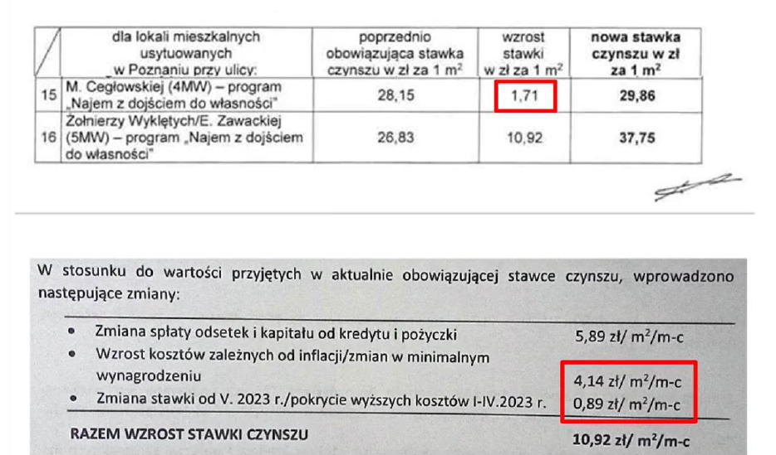
Różnice między osiedlami
Najem z dojściem do własności ul. M. Cegłowskiej – stawka uśredniona na okres 4 lat.
Wzrost kosztów eksploatacji i ogólnego zarządu.

Slide 42
Zasady kalkulacji czynszu
Porównanie korespondencji
Kalkulacja stawki czynszu dla lokali wybudowanych w systemie TBS dokonywana jest na podstawie art. 28 ustawy o TBS w taki sposób za 1 m² aby suma czynszów za najem wszystkich lokali eksploatowanych przez Spółkę pozwalała na pokrycie kosztów eksploatacji i remontów budynków oraz spłatę zobowiązań Spółki związanych z ich budową.
42

Slide 43
Zasady kalkulacji czynszu
Porównanie korespondencji
Zgodnie z przyjętą metodologią w zasobie Najem z dojściem do własności kalkulacja stawki czynszu jest dokonywana zgodnie z zasadą, że suma czynszów za najem wszystkich lokali eksploatowanych przez Spółkę w ramach tego zasobu w danej lokalizacji pozwala na pokrycie kosztów eksploatacji i remontów budynków oraz spłatę zobowiązań Spółki związanych z budową.
43

Slide 44
SPŁATA ZOBOWIĄZAŃ ZWIĄZANYCH Z BUDOWĄ
44

Slide 45
KREDYT EUROPEJSKI BANK INWESTYCYJNY
Warunki umowy zostały wynegocjowane przez Zarząd Spółki:
brak prowizji banku
niska marża w porównaniu do innych banków
stałe oprocentowanie z minimalnym okresem rewizji po 4 latach
Łączna wartość kredytu: 147 mln zł
Na stronie internetowej Spółki udostępniona jest umowa kredytowa z EBI wraz z tłumaczeniem biegłego tłumacza
Kredyt EBI | Transza I | Transza II
Żołnierzy Wyklętych/ E. Zawackiej | 37 798 705,00
M. Cegłowskiej (TBS) | 8 461 492,00 | 3 656 928,68
M. Cegłowskiej (NZDW) |  | 36 706 328,32
 | 46 260 197,00 | 40 363 257,00
45

Slide 46
Pożyczka z Miasta Poznań
Oprocentowanie zmienne. Ustalone na podstawie sumy stawki referencyjnej i wskaźnika oprocentowania, który w okresie 5 lat licząc od daty podpisania Porozumienia wynosi 1,09 p.p.p.a.
Przepisy o pomocy publicznej. Brak możliwości udzielenia pożyczki na warunkach innych niż rynkowe
46

Slide 47
Pożyczka z Miasta Poznań
Stała rata kapitałowo-odsetkowa. Jeżeli rośnie oprocentowanie, spada kapitał
Każda wcześniejsza spłata pożyczki możliwa przy spłacie przez wszystkich najemców jednocześnie.
Na stronie internetowej Spółki udostępniona jest treść umów pożyczki z Miastem Poznań.
47

Slide 48
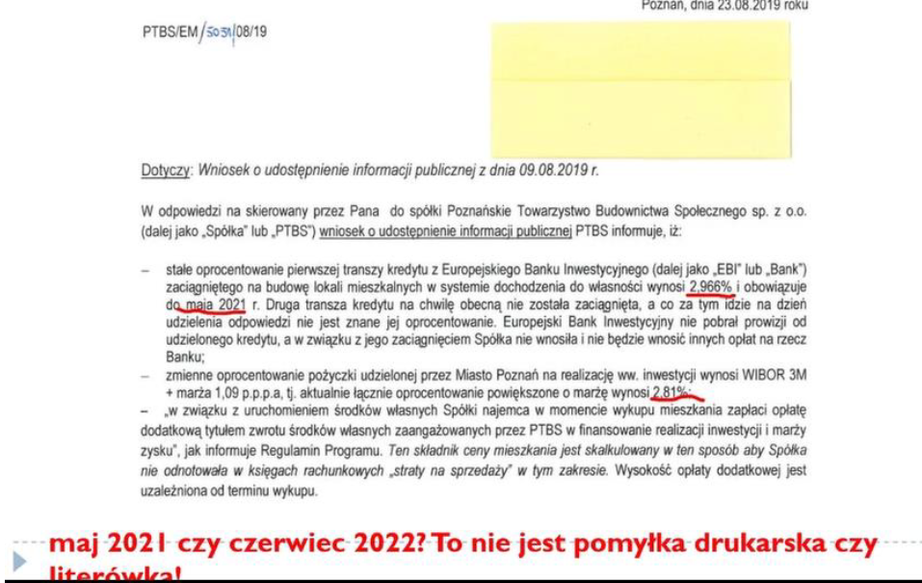
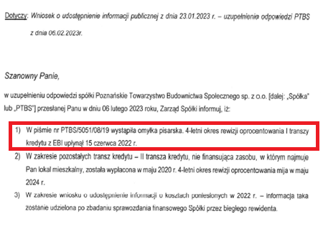
Zmiana oprocentowania
Rozbieżności w Pismach
Km
W zakresie terminu rewizji - sprostowanie w piśmie 10.02.2023 r. – omyłka pisarska
Oprocentowanie pożyczki jest zmienne i inne, niż oprocentowanie kredytu EBI
48

Slide 49
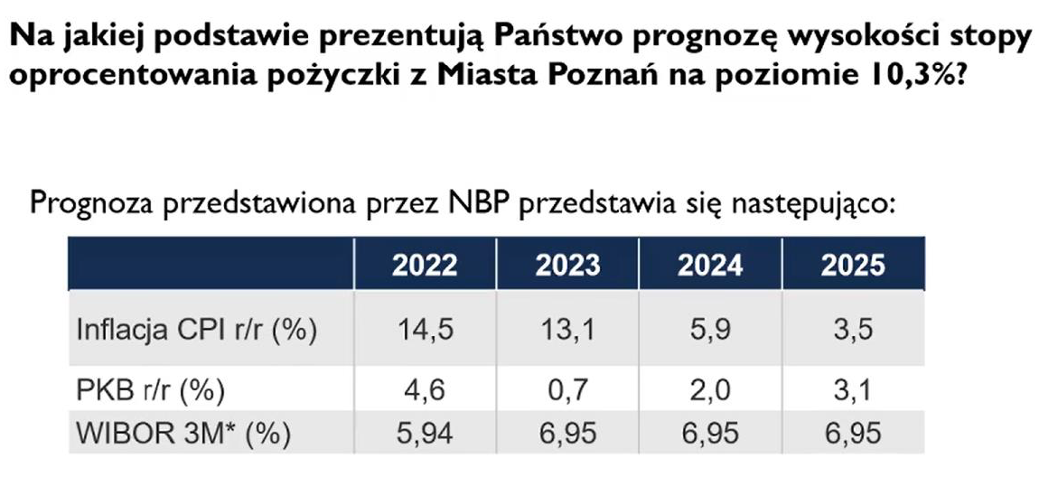
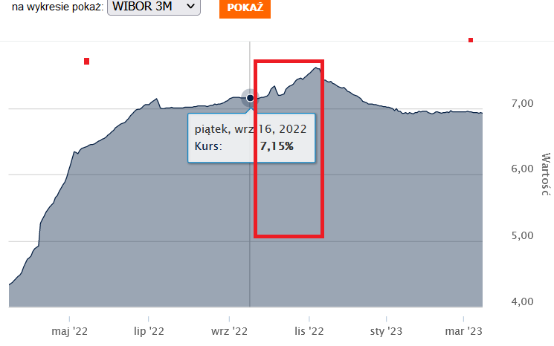
Stopy procentowe
Plan rzeczowo-finansowy opracowywany w okresie wrzesień-listopad 2023r.
Źródło: https://www.bankier.pl/mieszkaniowe/stopy-procentowe/wibor
49

Slide 50
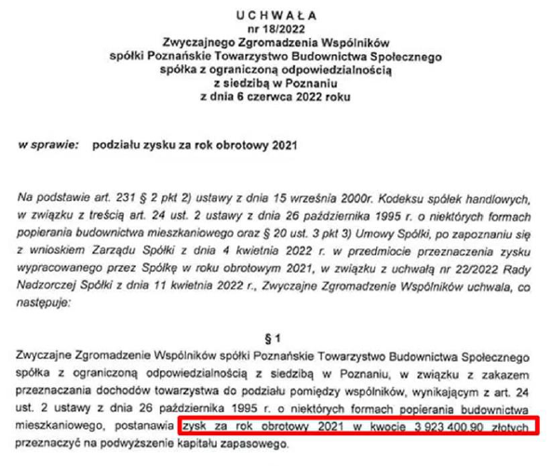
Zysk za rok obrotowy 2021
Zysk netto w kwocie 3,9 mln zł został wygenerowany rachunkowo, co nie oznacza powstania nadwyżki środków pieniężnych.
Zysk generowany przez Spółkę jest ustawowo dozwolony
50

Slide 51
FUNDUSZ REMONTOWY
USTERKI

Slide 52
Fundusz remontowy
podwyższenie środków na fundusz remontowy wynika z rosnących kosztów prac remontowo-budowlanych oraz przyszłych modernizacji (fotowoltaika, monitoring itp.)
środki te są zbierane i będą wykorzystywane na potrzeby danego budynku.
Przykładowe mieszkanie o średniej powierzchni 55m2 | Środki na fundusz remontowy zebrane rocznie w zł. | Środki na fundusz remontowy zebrane przez okres 10 lat w zł.
stawka 0,10 zł/m² | 66,00 | 660,00
stawka 0,60 zł/m² | 396,00 | 3 960,00

Slide 53
USTERKI
53

Slide 54
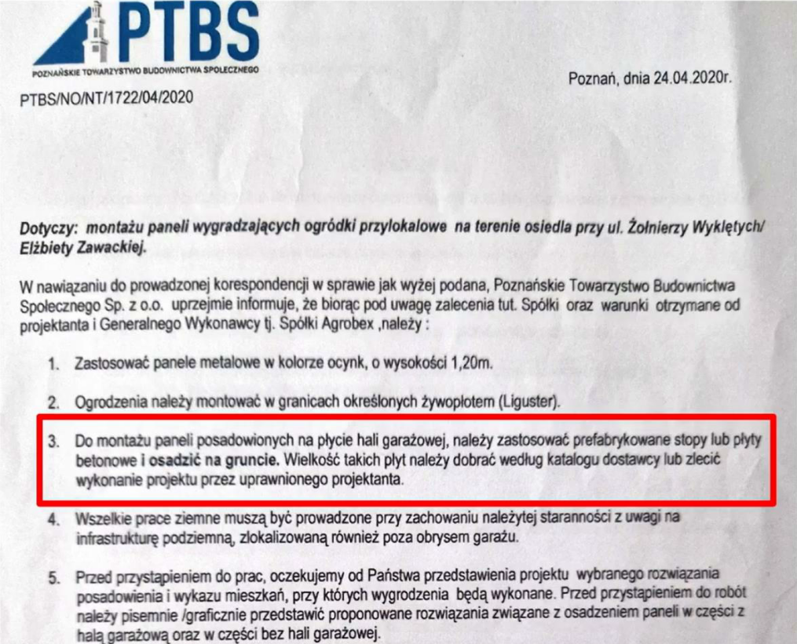
USTERKI - komentarz
Z przedstawionego pisma w pkt 5 wynika, że przed wykonaniem ogrodzenia najemcy mają przekazać Spółce projekt posadowienia go na gruncie. Do dzisiaj Spółka nie otrzymała do akceptacji wymaganych projektów ogrodzeń ogródków
54

Slide 55
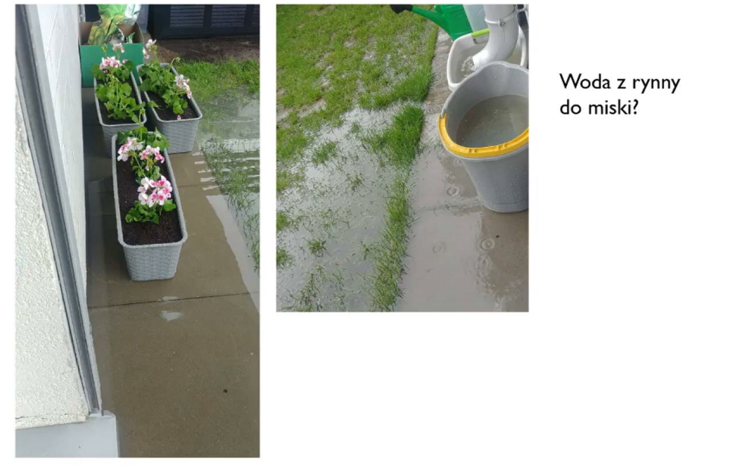
USterki – komentarz
Usterki związane z wodą przedstawiają wydarzenia, które miały miejsce po ulewie w 2021 roku kiedy przez 3 godziny przechodziła największa czerwcowa ulewa w historii pomiarów. W ciągu zaledwie 30 minut spadły tam 64 litry deszczu na metr kwadratowy.
Widoczny fragment płotu ograniczającego spływ wody postawiony bez zatwierdzenia Spółki
55

Slide 56
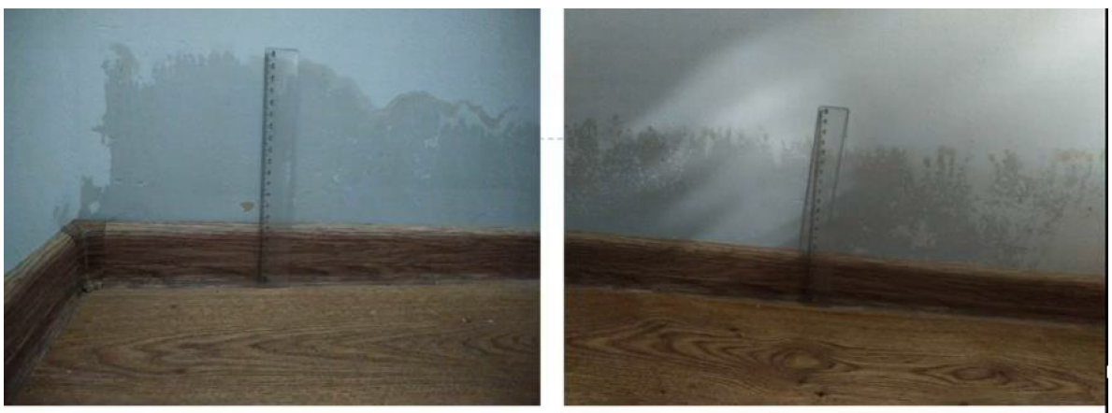
USterki – komentarz
Zdjęcia nieaktualne usterka usunięta.
56

Slide 57
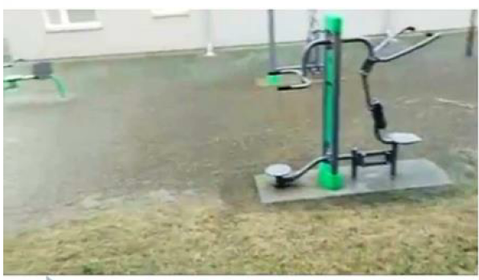
USterki – komentarz
Zdjęcie nieaktualne.
Wiosną 2022 został położony dodatkowy system drenażowy odprowadzający wodę - do dzisiaj nie ma żadnych zgłoszeń w tym temacie.
57

Slide 58
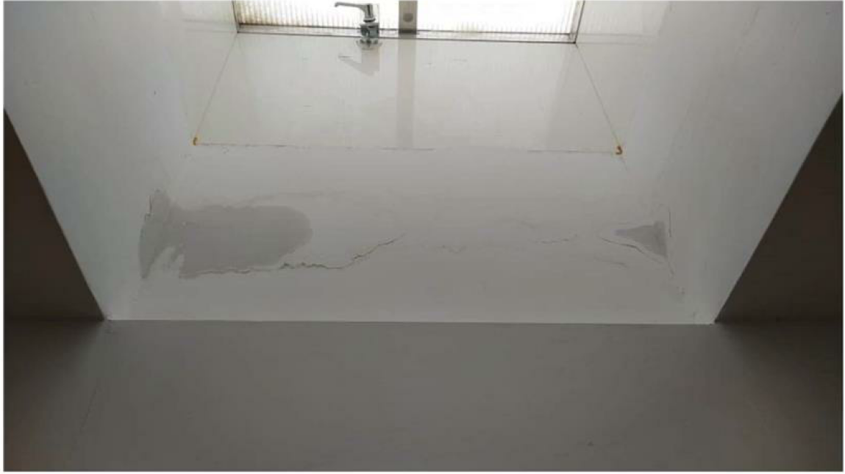
USterki – komentarz
Izolacja wokół wyłazu dachowego podlega gwarancji i gwarant jest odpowiedzialny za usunięcie problemu.
Tak też jest w przypadku
przedmiotowego wyłazu dachowego, który faktycznie był już naprawiany.
58

Slide 59
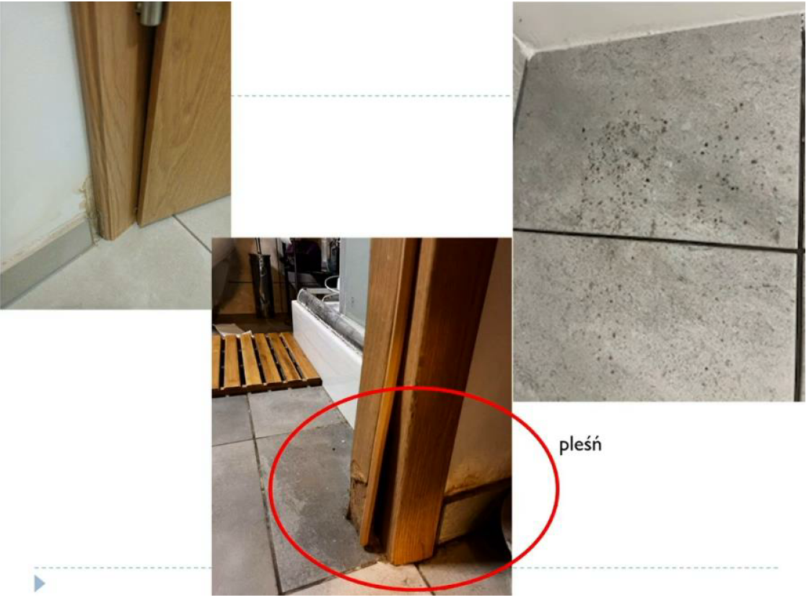
USterki – komentarz
Na zdjęciu wskazującym na problem z wilgocią (o ile jest to lokal 11/5), usterka związana jest z nieszczelnością w brodziku. Usterka usunięta, ponadto została wymieniona opaska oraz drzwi. Problem już nie występuje.
59

Slide 60
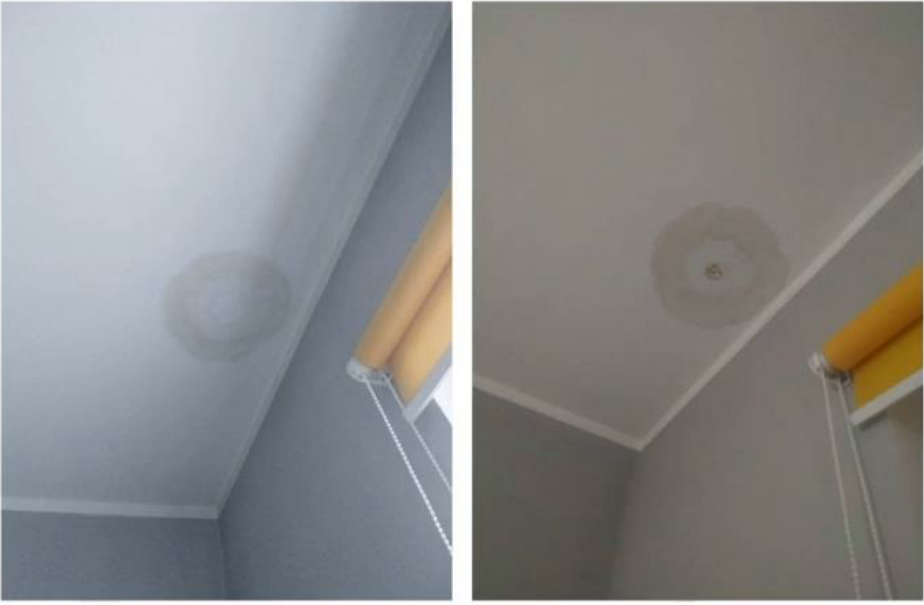
USterki – komentarz
Przypadki plam na suficie. Usterka z początkowych miesięcy eksploatacji. Woda z etapu budowy pozostawała w elementach stropu i tworzyła niemożliwe do zamalowania plamy. Usterki tego typu zostały usunięte już dawno temu.
60

Slide 61
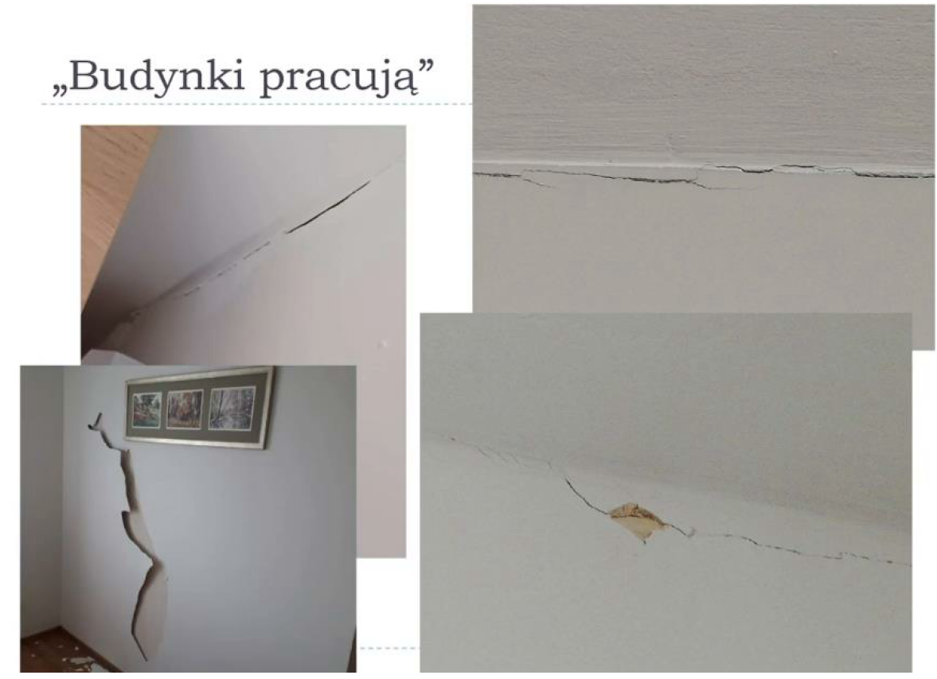
USterki – komentarz
Określenie „budynki pracują" w odniesieniu do zaprezentowanych zdjęć jest niewłaściwe. Odspojenia tynku w przedmiotowym mieszkaniu były efektem niewłaściwego wykonania powłok tynkarskich i naprawione bezzwłocznie (na osiedlu 5MW wystąpiły takie 3 przypadki) – zdjęcie nieaktualne.
61

Slide 62
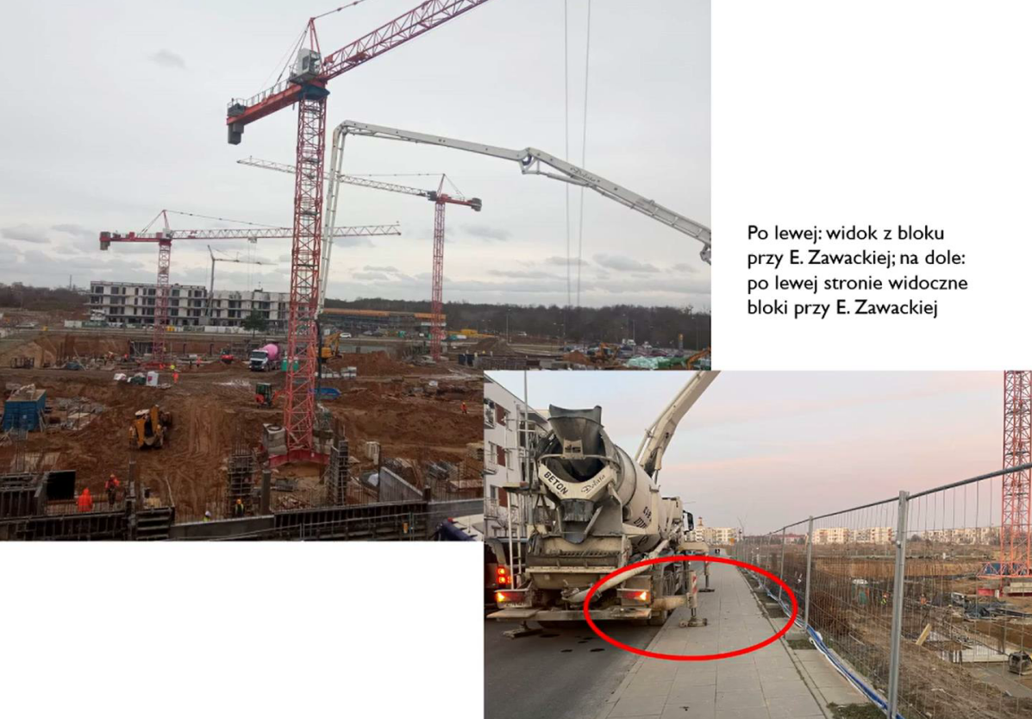
USterki – komentarz
Inwestycja realizowana w sąsiedztwie droga i chodnik znajduje się we władaniu ZDM. Wykonawca jest odpowiedzialny za wszelkie uszkodzenia spowodowane swoimi pracami.
62

Slide 63
OŚWIADCZENIE
SPÓŁKA POTWIERDZA REALIZACJĘ WSZYSTKICH PROPOZYCJI DZIAŁAŃ, KTÓRE BYŁY DOTYCHCZAS PREZENTOWANE NA KOMISJI TRANSPORTU I POLITYKI MIESZKANIOWEJ
63

Slide 64
„wakacje od zwiększonych odsetek” – ul. Żołnierzy wyklętych
Wyższe odsetki za 2022 r. i 2023 r. – czasowe finansowanie przez Spółkę niemal 0,8 mln zł - rozłożenie w czasie odsetek za 2022 r. i 2023 r. w stawce czynszu najmu na lata 2022-2026.
zł/m²/mc
 | V 2023- XII 2023 | 2024 * | 2025 – 2026 *
Wariant czynszu bez „wakacji” | 37,75 | ok. 32,00 | ok. 33,00
Wariant czynszu z „wakacjami” | 31,86 | ok. 33,60 | ok. 34,60
*przy spadku oprocentowania pożyczki do poziomu 7% w skali roku
i niezmienności pozostałych elementów stawki czynszu
64

Slide 65
Migracja
Uchwałą z dnia 7 marca 2023 r. Nr LXXX/1453/VIII/2023 Rada Miasta Poznania rozszerzono kryterium pierwszeństwa oceny punktowej wniosków osób ubiegających się o udział w programie "POZnań - i zamieszkaj”
brak obowiązku przywrócenia do stanu pierwotnego wynajmowanego lokalu
zwrot kapitału spłaconego w czynszu

Slide 66
wniosek o wykup mieszkania
§9 Regulaminu Programu „Mieszkanie na Wynajem z Dojściem do Własności” realizowanego w ramach inwestycji przy ul. Koszalińskiej w Poznaniu
Planowana zmiana Regulaminu - termin składania oświadczeń o wykupie listopad 2024 r.

Slide 67
Renegocjacje umowy z EBI
Propozycje przedstawione przez Spółkę
rozpatrzenie możliwości renegocjacji oprocentowania
skrócenie okresu rewizji
zaproponowanie przez EBI instrumentu, zbliżonego do wakacji kredytowych

Slide 68
Optymalizacja kosztów eksploatacji zasobu
Rada PTBS - organ konsultacyjny z przedstawicielami najemców;
wspólne ustalenia w zakresie eksploatacji i remontów:
      poprawa estetyki zasobów
      utrzymanie porządku i czystości
      utrzymanie terenów zielonych

Slide 69
Dodatkowe ROZWIĄZANIA ochronne DLA NAJEMCÓW
    Prawomocne rozstrzygnięcie Sądu na korzyść najemcy
    w zakresie nieprawidłowości w kalkulacji zmiany stawki czynszu - korekta dla wszystkich pozostałych najemców danego zasobu.
69

Slide 70
Dziękuję za uwagę

